Slide 1



Slide 2

Série Surface :
Appareil en tant que service
Présenté par :
Mahvish Khan
Superviseur du développement des affaires – Appareils Surface, hubs et MTR
TD SYNNEX Canada
Gurbir Singh
Gestionnaire du développement des affaires – Appareils Surface et hubs
TD SYNNEX Canada

Slide 3

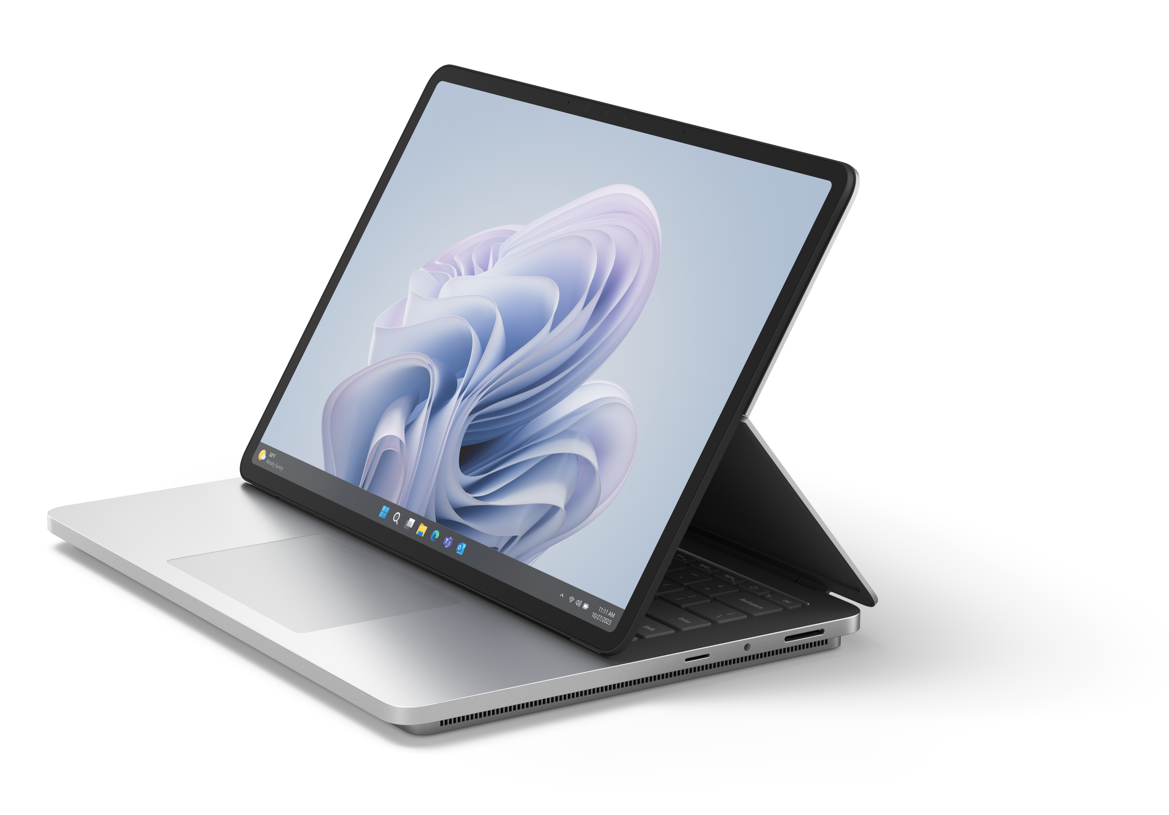
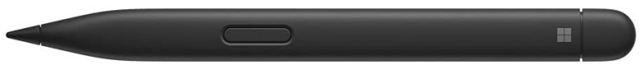

Vue d’ensemble :
Les produits Microsoft Surface for entreprise sont fantastiques, mais les contraintes budgétaires des utilisateurs finaux peuvent être un obstacle à la conclusion d’une vente. Même si les promotions continues sur la surface sont convaincantes, les utilisateurs finaux diront parfois que leur budget est déjà alloué. Un autre obstacle courant est lorsque leur propre limite de crédit avec TD SYNNEX est déjà à pleine capacité, ce qui peut vous empêcher d’obtenir plus d’opportunités.
Il y a une solution! TD SYNNEX Capital peut contribuer à accélérer l’obtention de nouveaux contrats en offrant un abonnement de paiement pouvant aller jusqu’à 60 mois, directement auprès des utilisateurs finaux, grâce à notre offre « Appareil en tant que service ». Cela permettra aux utilisateurs finaux d’acheter des appareils Surface + accessoires/logiciels + protection contre les accidents sans avoir à payer la totalité du prix d’achat! Et tout ce que vous fermez par l’entremise de TD SYNNEX Capital demeure hors de votre compte à terme ouvert avec TD SYNNEX!
Exigences :
Pour bénéficier de l’offre Surface « Appareil en tant que service », (a) la commande totale doit avoir une valeur minimale de 5 000 $ CA, (b) au moins 70 % du coût total doit être consacré au matériel, et (c) la commande doit inclure une garantie de protection contre les accidents pendant toute la durée du service d’abonnement.
Ordinateur portable Microsoft Surface Studio 2 (i7/16/512/RTX4050) + Slim Pen2 + Plan complet pour entreprise de 3 ans
Paiement mensuel de
4 018,98 $
111,64 $ par utilisateur*
5 utilisateurs
36 mois
*calcul d’un échantillon uniquement

Slide 4
Processus de commande DaaS
Les utilisateurs finaux peuvent profiter des promotions et des programmes de tarification de Surface en cours (pour les offres plus importantes) afin de réduire le coût global de l’abonnement. Les utilisateurs finaux peuvent également reporter leurs paiements, mais les revendeurs sont payés dès le quatrième trimestre.
Le représentant/équipe de vente de TD SYNNEX fournira le coût du revendeur qui tient compte des promotions et autres rabais applicables.
TD SYNNEX Capital proposera le coût mensuel de l’utilisateur final en fonction de la juste valeur marchande de la commande (MSRP).
Le revendeur indiquera s’il souhaite donner suite à la proposition ou fournir le coût mensuel pour l’utilisateur final, en tenant compte de la marge supplémentaire.
TD SYNNEX Capital effectuera une évaluation formelle du crédit de l’utilisateur final. Une fois approuvé, le client signe le contrat DaaS.
Prêt à commencer à offrir du financement avec TD SYNNEX Capital?
Envoyez un courriel à notre expert DaaS : Rhonel à l’adresse rhonel.dimaranan@tdsynnex.com.

Slide 5
Des questions? Envoyez-nous un courriel à
MicrosoftSurfaceCA@tdsynnex.com

